Slide 1

ΤΟ ΓΛΩΣΣΑΡΙ ΜΑΣ ΓΙΑ ΤΗΝ ΤΕΧΝΗ
ΤΜΗΜΑ 1
13^{ο} ΝΗΠΙΑΓΩΓΕΙΟ ΑΓΙΑΣ ΠΑΡΑΣΚΕΥΗΣ

Slide 2
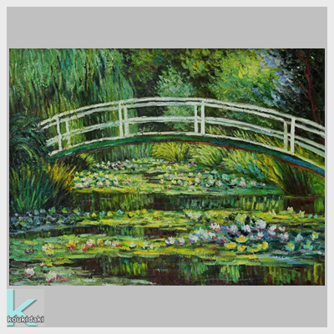
ΤΟ ΓΛΩΣΣΑΡΙ ΜΑΣ ΓΙΑ ΤΗΝ ΤΕΧΝΗ

Slide 7
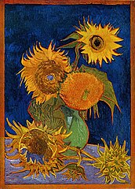
ΑΓΑΠΑΜΕ ΤΗΝ ΤΕΧΝΗ!!!
ΜΕ ΠΟΛΛΗ ΔΟΥΛΕΙΑ. ΣΥΝΕΡΓΑΣΙΑ ΚΑΙ ΑΓΑΠΗ…
ΌΛΑ ΤΑ ΠΑΙΔΙΑ ΤΟΥ ΤΜΗΜΑΤΟΣ 1!
ΌΛΟΙ ΟΙ ΜΑΘΗΤΕΣ ΤΟΥ ΤΜΗΜΑΤΟΣ 1!

